Slide 2
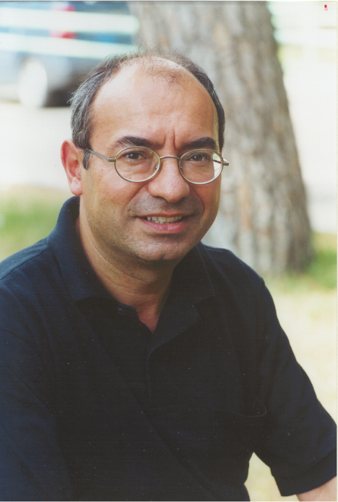
Laura Pergolini
&
Renato De Santis

Slide 3
www.scuolacreativa.it
GIANFRANCO ZAVALLONI
Cancellato!!! è ammalato
" Creativa è quella persona che sa guardare in maniera sempre nuova e originale il mondo in cui vive”

Slide 4
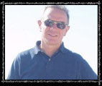
www.senzazaino.it
" NellA scuola senza zaino l'insegnante viene a ricoprire un ruolo di guida, di facilitatore, di organizzatore. "
Marco Orsi

Slide 5
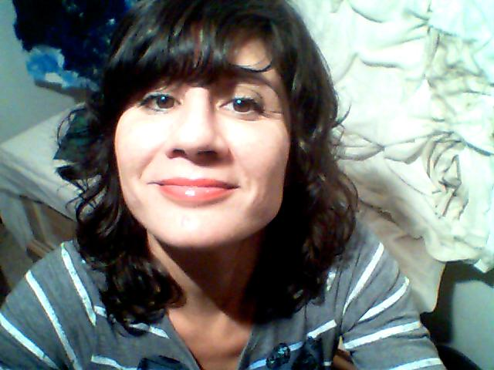
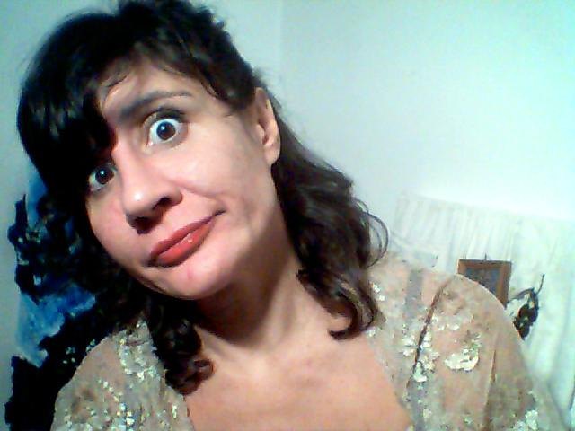
Paola Frontini

Slide 6
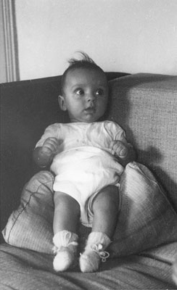
“Vi auguro che la bellezza entri sempre di più nella vostra vita“
www.pieroferrucci.it
La scuola della gentilezza
Piero Ferrucci

Slide 7
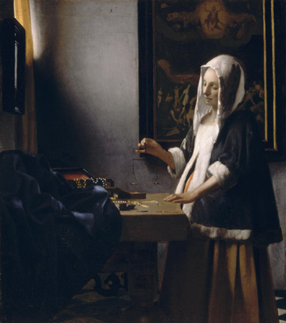
L’integrazione in classe del bambino con disabilità
ERIKA ORENA

Slide 8
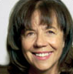
DONATA FRANCESCATO
Ridere è una cosa seria

Slide 9
Gino Rigoldi
Don

Slide 10
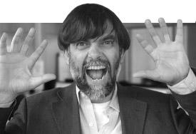
YOGA DEMENZIALE
Come realizzare la rivoluzione pigra istantanea

Slide 11
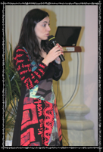
“Occupiamo la scuola"
H. Patch Adams
Cristina Finotti,

